Slide 1

EFICIENCIA ENERGÉTICA EN EDIFICIOS
Esp. Arq. Érica Pulido
Mgter. Agostina Scalia Rodriguez

Slide 2
CONTENIDO PROPUESTO
INTRODUCCIÓN.
CONCEPTOS GENERALES. FUNDAMENTOS.
MARCO METODOLÓGICO PARA LA EVALUACIÓN DE CONSTRUCCIONES SUSTENTABLES.
APLICACIÓN DE LA ORDENANZA MUNICIPAL.
CONCLUSIONES

Slide 3
1. INTRODUCCION
GODOY CRUZ: GASES DE EFECTO INVERNADERO
Es factible considerar que el mismo está dirigido a cubrir cuatro sectores bien diferenciados:
AGROPECUARIO: 0.15%
TRANSPORTE: 23.58%
RESIDUOS: 32.46%
ENERGÍA ESTACIONARIA: 43.82%

Slide 4
INTRODUCCION
DESARROLLO SUSTENTABLE O SOSTENIBLE
ARQUITECTURA Y URBANISMO
PROYECTO
MATERIALES
CONSTRUCCION
MANEJO
ANALISIS CICLO DE VIDA
EDUCACIÓN PARA LA SUSTENTABILIDAD
Arquitectura y Urbanismo Sustentable con sus 4 pilares.
(Fuente: Arquitectura Bioclimática y Sustentable – Alfredo Esteves)

Slide 5
INTRODUCCION
DESARROLLO SUSTENTABLE O SOSTENIBLE
ARQUITECTURA Y URBANISMO
ROL IMPORTANTE
PROYECTO
MATERIALES
CONSTRUCCION
MANEJO
ANALISIS CICLO DE VIDA
EDUCACIÓN PARA LA SUSTENTABILIDAD
Arquitectura y Urbanismo Sustentable con sus 4 pilares.
(Fuente: Arquitectura Bioclimática y Sustentable – Alfredo Esteves)

Slide 6

INTRODUCCION
DESARROLLO SUSTENTABLE O SOSTENIBLE
ARQUITECTURA Y URBANISMO
ROL IMPORTANTE
OBJETIVO:
Construcciones tendrán que afrontar la presión entre la escasez de recursos y, la magnitud de la contaminación que las sociedades generan y generarán.
La Ordenanza de Construcciones Sustentables que impulsó el Municipio de Godoy Cruz, se dirige a propiciar construcciones energéticamente eficientes y con sistemas de acondicionamiento natural que las acerquen hacia la sustentabilidad, promoviendo además un cambio de conciencia a la sociedad.

Slide 7
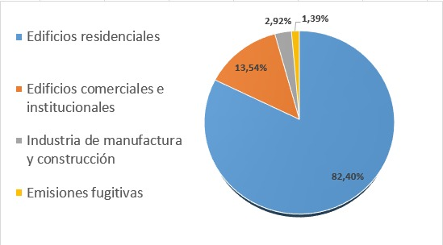
CONCEPTOS GENERALES. FUNDAMENTOS
CONSUMO ENERGÉTICO DE GODOY CRUZ : 43,82%
Es factible considerar que el mismo está dirigido a cubrir sectores bien diferenciados:
RESIDENCIAL: 82.04%
COMERCIAL E INSTITUCIONAL: 13.54%
INDUSTRIAL: 2.92%
EMISIONES FUGITIVAS: 1.39%
Consumo de energía por sector, Argentina.

Slide 8
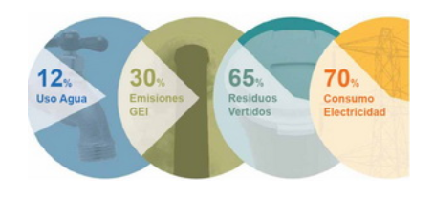
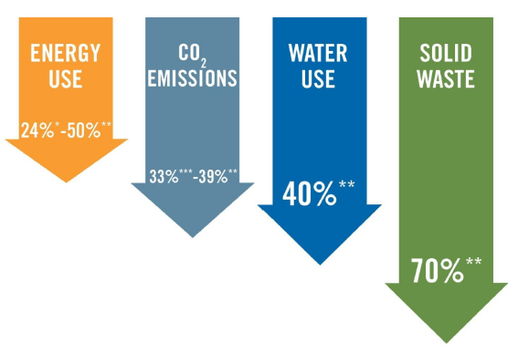
CONCEPTOS GENERALES. FUNDAMENTOS
CONSTRUCCIONES SUSTENTABLES (C.S.)
ACTUALMENTE LAS CONSTRUCCIONES CAUSAN:
A raíz de este análisis, vemos la gran responsabilidad que tienen los proyectistas:
CONSTRUCCIONES SUSTENTABLES:
Aquellos proyectos edilicios que se conciben con criterios medioambientales y reducen el impacto de las diferentes fases del ciclo de vida: construcción, uso y derribo, evitando el despilfarro de los recursos, reduciendo la generación de residuos como la demanda energética y de agua y, finalmente reduciendo la producción de gases efecto invernadero.
CONSTRUCCIONES SUSTENTABLES CAUSAN:

Slide 9
CONCEPTOS GENERALES. FUNDAMENTOS
CONSTRUCCIONES SUSTENTABLES (C.S.)
EDIFICACIONES NUEVAS
EDIFICACIONES EXISTENTES - REHABILITACIONES
“Los edificios, fundamentales para la vida y el consumo, podrían reducir los efectos ecológicos adversos a través de un mejor proyecto que considere la sostenibilidad” …” La arquitectura por si sola no puede resolver los problemas medioambientales del planeta, pero puede contribuir significativamente a la creación de hábitats humanos más sostenibles” (Edwards, 2006)

Slide 10
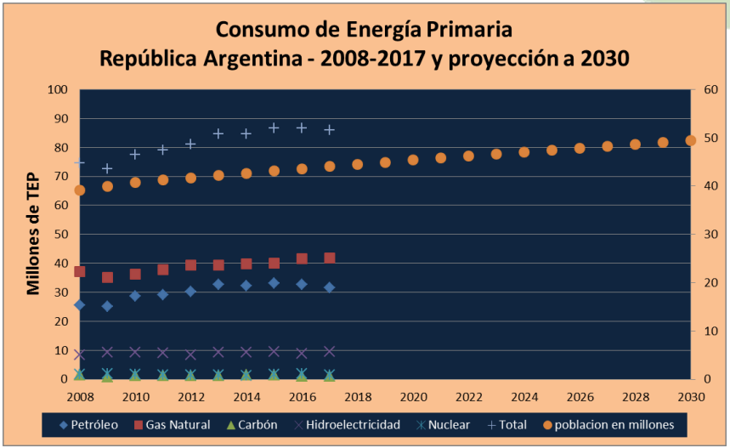
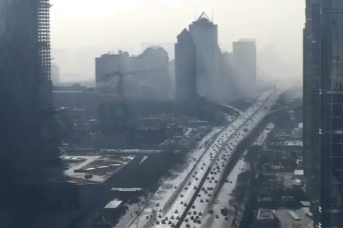
MARCO METODOLÓGICO PARA EVALUACION C.S.
Consumo de energía primaria para Argentina en función de las fuentes energéticas desde 2008 hasta 2017.
Si esto lo traducimos al impacto ambiental y energético que conllevan las edificaciones, se traduce en el aumento de emisiones de CO2.
El consumo de energía es básicamente consumo de recursos fósiles (entre el 85 y 86%) con una tendencia de crecimiento.

Slide 11
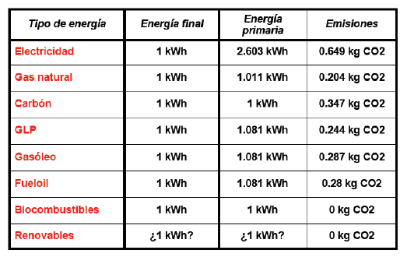
MARCO METODOLÓGICO PARA EVALUACION C.S.
IMPACTO AMBIENTAL Y ENERGÉTICO DE LAS CONSTRUCCIONES
ENERGÍAS LIMPIAS
Impacto energético y ambiental del consumo.
Datos I.D.A.E - Juan F. Coronel, L Pérez-Lombard. Formación de Formadores CE3

Slide 12
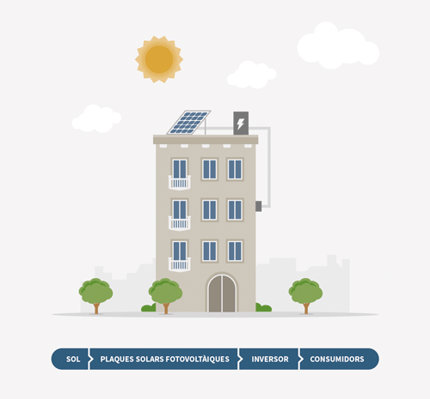
MARCO METODOLÓGICO PARA EVALUACION C.S.
EDIFICIOS DE ENERGÍA NETA CASI NULO
Este concepto cumple dos principios fundamentales:
Nivel de eficiencia energética alta.
Baja cantidad de energía requerida.
Estrategias de eficiencia energética.
Hábitos de consumo y uso.
Plantear el uso de energías renovables.
Esquema funcionamiento Edificios Energía Casi Cero

Slide 13
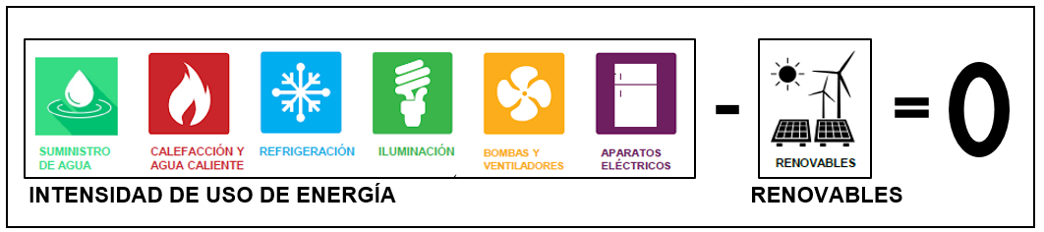
MARCO METODOLÓGICO PARA EVALUACION C.S.
EDIFICIOS DE ENERGÍA NETA CASI NULO
Es importante comprender que los edificios y sus componentes funcionan como un SISTEMA, sobretodo en cuestión de consumo de energía.

Slide 14

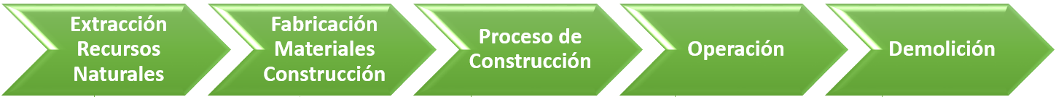
MARCO METODOLÓGICO PARA EVALUACION C.S.
3.1. PARÁMETROS DE CONSTRUCCIONES SUSTENTABLES
Reducir el impacto en las diferentes fases del ciclo de vida de cualquier edificación: construcción, uso y derribo.
Esquema fases del ciclo de vida de edificaciones.
OBJETIVOS:
Reducir el consumo de energía.
Promover el desarrollo de tecnologías limpias.
Cambiar hábitos y actitudes para conseguir una conciencia ambiental.
SOLUCIONES:
TÉCNICAMENTE VIABLES.
ECONÓMICAMENTE RENTABLES.
AMBIENTALMENTE ACEPTABLES.
SOCIALMENTE IGUALITARIAS.

Slide 15
MARCO METODOLÓGICO PARA EVALUACION C.S.
3.1. PARÁMETROS DE CONSTRUCCIONES SUSTENTABLES
El IMPACTO AMBIENTAL de las construcciones
CLASIFICACIÓN DE PARÁMETROS
ENERGÍA.
AGUA.
MATERIALES.
RESIDUOS.
ENTORNO – USUARIOS.
IMPACTO DIRECTO producido por la construcción y la utilización del edificio
IMPACTO INDIRECTO ocasionado por la actividad que se desarrollará en su interior y se generará sobre el entorno inmediato
afectan
Para el sistema de evaluación de construcciones sustentables, se le asigna un valor máximo a cada parámetro, en función del aporte que generan sobre: reducciones de consumo energético y emisiones de gases de efecto invernadero.

Slide 16

MARCO METODOLÓGICO PARA EVALUACION C.S.
3.1. PARÁMETROS DE CONSTRUCCIONES SUSTENTABLES
ENERGÍA
ESTRATEGIAS DE DISEÑO PASIVO:
Conservación de la energía: forma edilicia, envolvente eficiente.
Acondicionamiento: sistemas solares pasivos, orientación, superficies vegetadas, protección y control solar, iluminación natural, ventilación natural.
27 ptos.
22 ptos.
ENERGÍAS RENOVABLES:
Sistemas activos: sistemas solares térmicos, sistemas fotovoltaicos, sistemas eólicos, biomasa, sistemas geotérmicos, movilidad sustentable.
16 ptos.
SISTEMAS DE CONTROL DE CONSUMO ENERGÉTICO:
Control de consumo energético: Sistemas de iluminación eficiente, motores eficientes, calefacción eficiente, sistemas de prendido y apagado automático, de medición.
07 ptos.

Slide 17

MARCO METODOLÓGICO PARA EVALUACION C.S.
3.1. PARÁMETROS DE CONSTRUCCIONES SUSTENTABLES
AGUA
SISTEMAS DE EFICIENCIA EN EL USO DEL AGUA:
Dispositivos que minimicen la pérdida de agua: emplear dispositivos que generen ahorros de agua en baños, cocinas, etc., como sistemas de doble descarga en inodoros, temporizadores, sensores, sistemas de encendido y apagado automático.
03 ptos.
Estrategias y sistemas de reutilización de aguas grises.
Sistemas de captación y aprovechamiento de aguas de lluvia.
Sistemas de riego eficientes.
Sistemas de medición de consumo.
03 ptos.
03 ptos.
02 ptos.
01 ptos.

Slide 18


MARCO METODOLÓGICO PARA EVALUACION C.S.
3.1. PARÁMETROS DE CONSTRUCCIONES SUSTENTABLES
MATERIALES
USO EFICIENTE MATERIALES DE CONSTRUCCIÓN:
Incorporación de una evaluación del comportamiento ambiental de edificios nuevos y existentes teniendo en cuenta el análisis de ciclo de vida (ACV) de las edificaciones.
02 ptos.
RESIDUOS
PLAN DE GESTIÓN DE RESIDUOS:
Plan de gestión de residuos que defina procedimientos y objetivos para el desvío de los desechos de la construcción como los residuos domiciliarios.
03 ptos.

Slide 19

MARCO METODOLÓGICO PARA EVALUACION C.S.
3.1. PARÁMETROS DE CONSTRUCCIONES SUSTENTABLES
IMPACTOS INDIRECTOS
EFICIENCIA EN LA OCUPACIÓN DEL SUELO:
Emplazamiento del edificio: Valorar zonas deprimidas.
Enfriamiento pasivo del entorno: huertas urbanas, áreas verdes, protección solar con coberturas verdes.
MEJORAS GENÉRICAS:
Manual de buenas prácticas.
Certificaciones emitida por algún organismo provincial, nacional y/o internacional.
02 ptos.
06 ptos.
01 ptos.
02 ptos.

Slide 20

MARCO METODOLÓGICO PARA EVALUACION C.S.
3.2. EVALUACIONES DE CONSTRUCCIONES SUSTENTABLES
ENERGÍA
72 ptos.
AGUA
12 ptos.
MATERIALES
1 ptos.
RESIDUOS
4 ptos.
11 ptos.
IMPACTOS INDIRECTOS
100 ptos.
Porcentaje del puntaje según cada parámetro en función de la Ordenanza de Construcciones Sustentables del Municipio de Godoy Cruz..

Slide 21
APLICACIÓN DE LA ORDENANZA
4.1. CATEGORIZACIÓN DE CONSTRUCCIONES SUSTENTABLES
En base al puntaje obtenido mediante el procedimiento de evaluación descripto, se establecen cuatro (4) categorías de construcciones sustentables:
Categoría | Intervalo de puntaje obtenido
I | 71-100
II | 41-70
III | 21-40
IV | 1-20
Categorías de construcciones sustentables.

Slide 22
APLICACIÓN DE LA ORDENANZA
4.2. SISTEMAS DE BONIFICACIONES
Se aplican los siguientes descuentos:
En función de:
*CATEGORÍA OBTENIDA (I, II, III ó IV)
*DIMENSIONES DE LA CONSTRUCCIÓN (hasta 120m², entre 121m² y 500m², más de 500m²)
AFOROS POR DERECHO DE EDIFICACIÓN:
Aplica sólo para construcciones nuevas o ampliaciones.
TASAS DE SERVICIOS A LA PROPIEDAD RAÍZ:
Aplica tanto para construcciones nuevas como para existentes.

Slide 23
APLICACIÓN DE LA ORDENANZA
4.2. SISTEMAS DE BONIFICACIONES
Descuentos en los aforos por derecho de edificación
DIMENSIONES | CATEGORÍA | BONIFICACIÓN EN AFOROS
Hasta 120m² | I | 65% de descuento
 | II | 50% de descuento
 | III | 40% de descuento
 | IV | 30% de descuento
Entre 121m² y 500m² | I | 50% de descuento
 | II | 40% de descuento
 | III | 30% de descuento
 | IV | 25% de descuento
Más de 501m² | I | 40% de descuento
 | II | 30% de descuento
 | III | 25% de descuento
 | IV | 20% de descuento
Tabla: Descuentos en aforos por derecho de edificación

Slide 24
APLICACIÓN DE LA ORDENANZA
4.2. SISTEMAS DE BONIFICACIONES
Descuentos en los servicios de propiedad a la raíz
DIMENSIONES | CATEGORÍA | BONIFICACIÓN EN SERVICIOS A LA PROPIEDAD RAÍZ
Hasta 120m² | I | 65% de descuento por 24 meses | 30% durante los siguientes 8 años
 | II | 50% de descuento por 24 meses | 25%durante los siguientes 8 años
 | III | 40% de descuento por 24 meses | 20% durante los siguientes 3 años
 | IV | 35% de descuento por 24 meses | 15% durante los siguientes 3 años
Entre 121m² y 500m² | I | 50% de descuento por 24 meses | 25% durante los siguientes 8 años
 | II | 40% de descuento por 24 meses | 20% durante los siguientes 8 años
 | III | 30% de descuento por 24 meses | 15% durante los siguientes 3 años
 | IV | 25% de descuento por 24 meses | 10% durante los siguientes 3 años
Más de 500m² | I | 40% de descuento por 24 meses | 30% durante los siguientes 8 años
 | II | 30% de descuento por 24 meses | 25% durante los siguientes 8 años
 | III | 25% de descuento por 24 meses | 20% durante los siguientes 3 años
 | IV | 20% de descuento por 24 meses | 15% durante los siguientes 3 años
Tabla: Descuentos en servicios de propiedad raíz.

Slide 25
CONCLUSIONES
Importancia que tienen los proyectistas para el desafío de la reducción de la huella de carbono y consumo de energía casi nulo, ya que son los responsables del 45 % del consumo de energía del país con sus consecuencias sobre el cambio climático y el impacto al medio ambiente:
La forma eficiente y la conservación de energía en edificios permite reducir hasta un 50% para el edificio (costos de construcción, costos de calefacción/enfriamiento y reducir emisiones de CO2)
El aprovechamiento solar permite ahorrar un 80% en calefacción e iluminación natural utilizando SSP y SEP, ahorrar un 90% en energía para producir ACS y generar energía eléctrica en el edificio.
De esta manera los edificios se transforman de altos consumidores, en menores y más eficientes consumidores y hasta en productores de energía.

Slide 26
MUCHAS GRACIAS POR SU ATENCIÓN!
Esp. Arq. Érica Pulido – ericapulidos@gmail.com
Mgter. Agostina Scalia Rodriguez – agostinascalia@gmail.com

